Slide 1

BEZPIECZNE ZABAWY ZIMOWE
ŚWIETLICA ONLINE

Slide 2

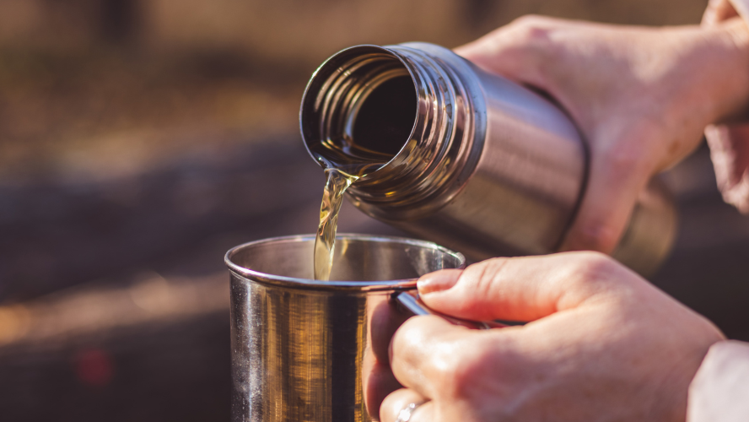
Wychodząc bawić się na powietrze, ubieraj się stosownie do pogody, tak, aby nadmiernie nie wychłodzić swego organizmu. Idąc na górkę, czy dłuższy spacer w zimowej aurze warto się zaopatrzyć w ciepły napój w termosie.

Slide 3
Do zabaw na śniegu, zjazdów na sankach wybieraj miejsca bezpieczne, z dala od ruchliwych ulic, skrzyżowań i ciągów komunikacyjnych. Pamiętaj, że zimą znacznie wydłuża się droga hamowania pojazdów, więc zachowaj szczególną ostrożność będąc w pobliżu jezdni;

Slide 4
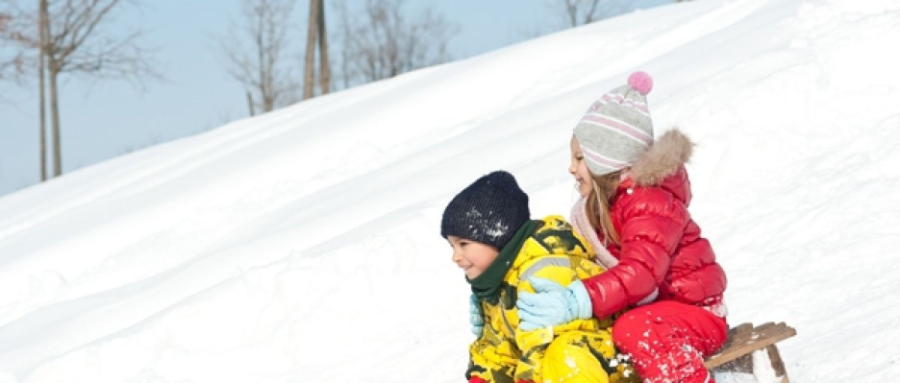
Najlepiej przed rozpoczęciem zabawy na górce obejrzyj trasę zjazdu, usuń z niej niebezpieczne przedmioty, takie jak kamienie, gałęzie drzew;
Dostosuj się do kierunku ruchu obowiązującego na trasie zjazdu, nie przechodź w poprzek toru;

Slide 5
Ważny dla Twojego bezpieczeństwa jest też stan techniczny sanek, czy innych przedmiotów, na których zjeżdżasz. Złamane szczebelki, wystające śruby lub gwoździe to poważne ryzyko wyrządzenia sobie krzywdy;

Slide 6
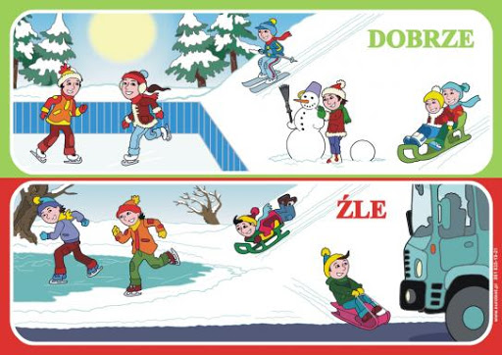
Nie ślizgaj się na chodnikach i przejściach dla pieszych, gdyż wyślizgana nawierzchnia stanowi ryzyko złamań kończyn dla innych osób;

Slide 7
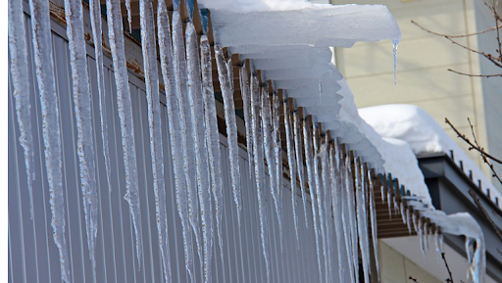
Pamiętaj, że zagrożenie dla zdrowia, a nawet Twojego życia, stanowią zwisające z balkonów
i dachów masywne sople lodu. W takim przypadku zrezygnuj z zabawy w tym miejscu, powiadom o sytuacji osoby dorosłe lub Straż Pożarną, która usunie niebezpieczeństwo;

Slide 8
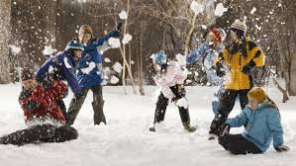
Nie rzucaj w kolegów śnieżkami z ubitego śniegu lub z twardymi przedmiotami w środku, gdyż może doprowadzić to do obrażeń ciała;
Nie rzucaj w jadące pojazdy śnieżkami, gdyż takie zachowanie może być przyczyną kolizji lub wypadku drogowego;

Slide 9
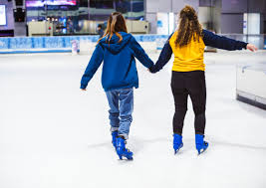
Korzystaj wyłącznie ze specjalnie przygotowanych lodowisk. Pod żadnym pozorem nie wchodź na lód zamarzniętych zbiorników wodnych, jezior, kanałów, stawów itp. Pozornie tylko gruby lód może w każdej chwili załamać się pod twoim ciężarem;

Slide 10
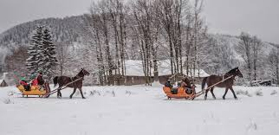
Kulig organizuj wyłącznie pod nadzorem osób dorosłych; sanki łącz grubą, wytrzymałą liną, aby nie odczepiły się podczas jazdy;
Nie dołączaj sanek do samochodu, gdyż może się to skończyć tragicznie;

Slide 11
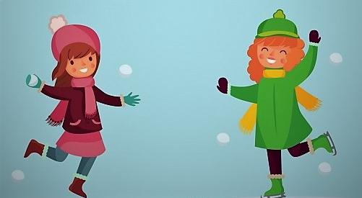
BAW SIĘ BEZPIECZNIE!

